Slide 1
教你说
英汉双语口语教学平台产品文档

Slide 2
核心价值
关键词：
学龄前儿童、英汉双语口语服务
拍照识图、趣味方式

Slide 3
核心价值及用户痛点
关键词：
教育低龄化、
高质量教学内容、
趣味的教学方式

Slide 4
AI概率性及用户痛点
关键词：
图片识别不准确
语音系统尚未完善

Slide 5
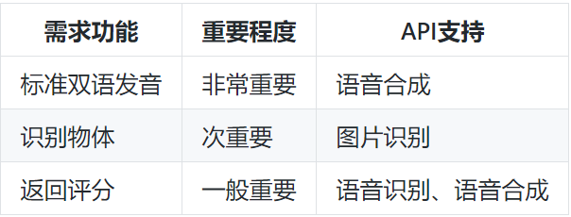
需求列表及API加值

Slide 6

原型设计
此页面为APP启动页面。

Slide 7
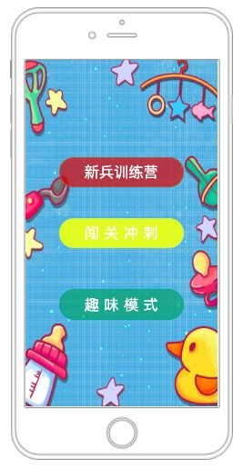
原型设计
此页面为APP的首页。
其中包含三个功能：
新兵训练营、闯关冲刺、
趣味模式。
单击任一按钮即可完成页面跳转。

Slide 8
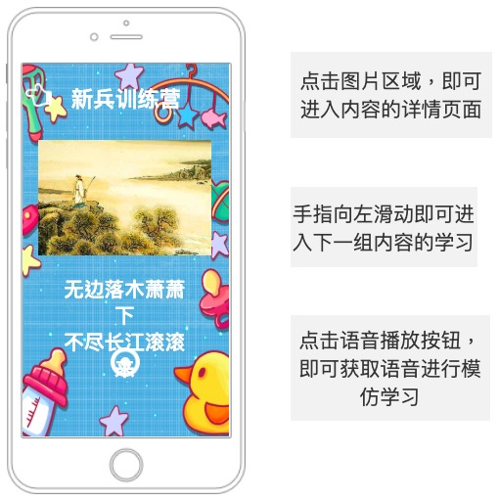
原型设计

Slide 9
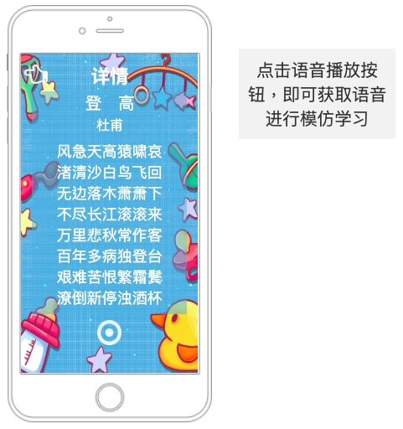
原型设计

Slide 10
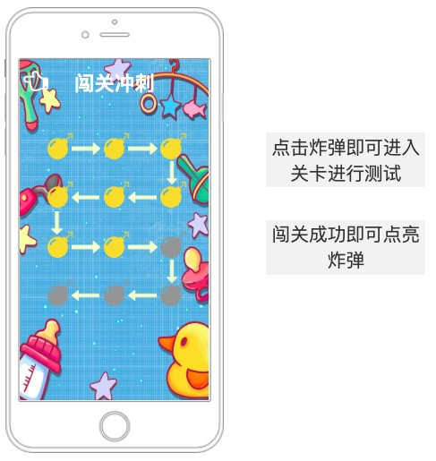
原型设计

Slide 11
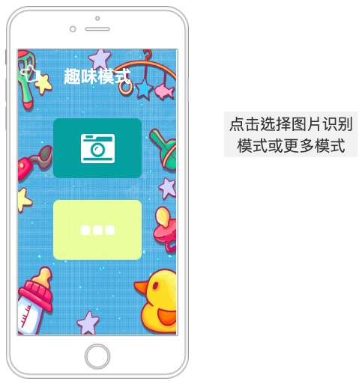
原型设计

Slide 12
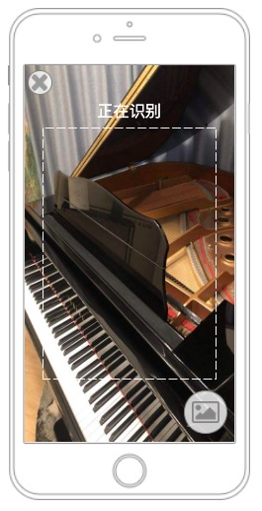
原型设计

Slide 13
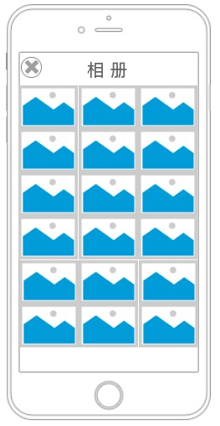
原型设计

Slide 14
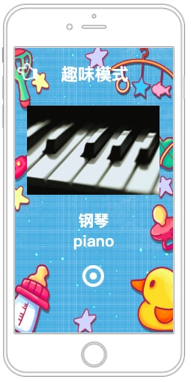
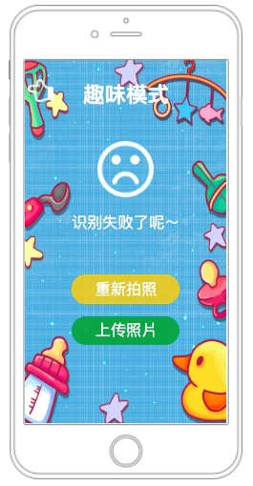
原型设计

Slide 15

原型设计

Slide 16
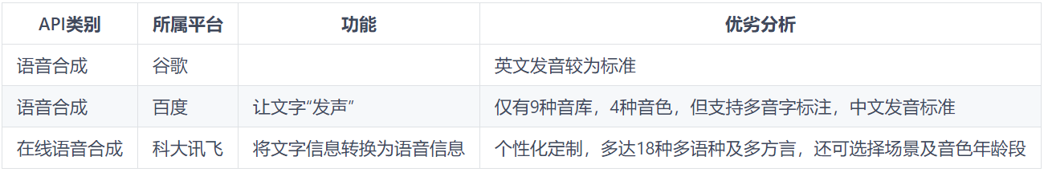
API对比分析
语音合成：功能分析

Slide 17
API对比分析
语音合成：价格分析
关键词：百度VS科大讯飞

Slide 18
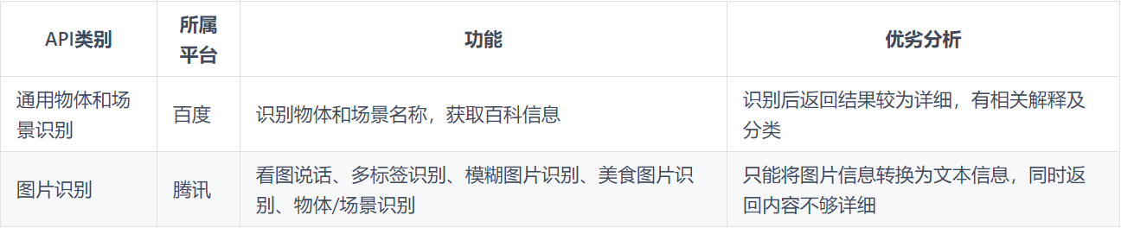
API对比分析
图片识别：功能分析

Slide 19
API对比分析
图片识别：价格分析
关键词：百度VS腾讯

Slide 20
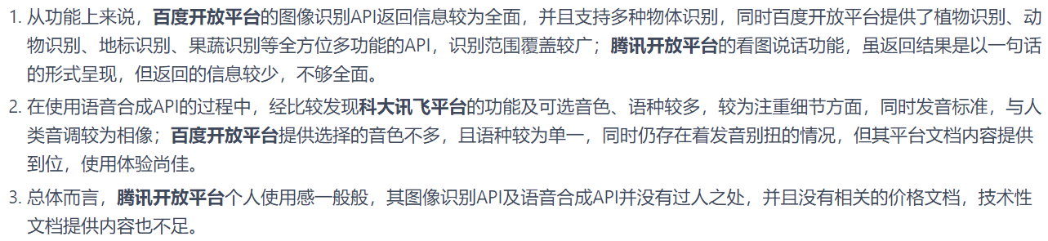
总结

